Slide 1
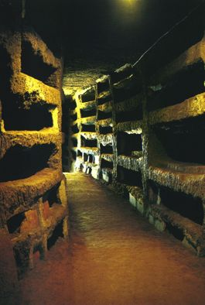
Οι Κατακόμβες ήταν υπόγεια νεκροταφεία και οστεοθήκες των χριστιανών και γενικά κάθε βαθύς και σκοτεινός υπόγειος χώρος. Η ονομασία αυτή χρησιμοποιήθηκε για πρώτη φορά για το υπόγειο κοιμητήριο του Αγίου Σεβαστιανού της Αππίας Οδού, στη Ρώμη. Σ' αυτό πιστεύεται ότι φύλαξαν και τα λείψανα των αποστόλων Πέτρου και Παύλου. Ο όρος χρησιμοποιήθηκε για όλα τα υπόγεια κοιμητήρια γύρω από τη Ρώμη. Οι κατακόμβες χρησιμοποιούνταν ως τόποι ταφής των κατώτερων τάξεων που δεν ήταν σε θέση να αγοράσουν γη για το σκοπό αυτό και αποτελούν από αυτήν την άποψη φαινόμενο οικονομικό.

Slide 2
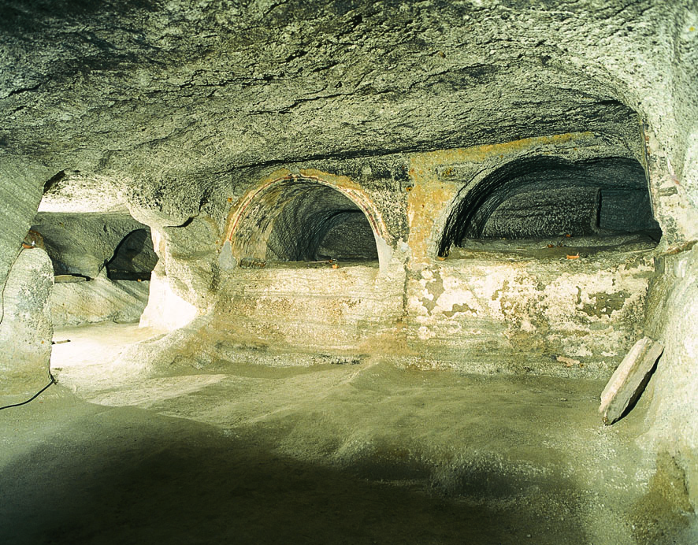
Ως κατακόμβες χρησιμοποιήθηκαν τα υπόγεια λατομεία γύρω από τη Ρώμη και χρησίμευαν επανειλημμένα ως καταφύγια των πρώτων χριστιανών κατά την εποχή των διωγμών. Επίσης μέσα στις κατακόμβες τελούσαν τις νεκρώσιμες τελετές που επέβαλε η θρησκεία τους, σε αντίθεση με την ειδωλολατρία, κατά την οποία οι νεκροί έπρεπε να καίγονται και όχι να θάβονται. Οι ζωγραφικές απεικονίσεις που υπάρχουν στις κατακόμβες που ανακαλύφτηκαν, παρουσιάζουν την πρώτη ιστορία του Χριστιανισμού.

Slide 3
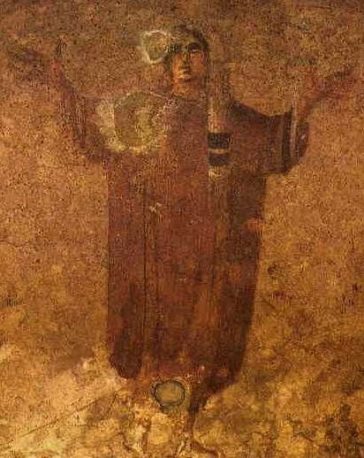
Οι κατακόμβες λαξεύονταν σε πορώδες έδαφος περιέχοντας περίπλοκα συμπλέγματα διαδρόμων και κεντρικών θαλάμων στα τοιχώματα των οποίων ανοίγονται τάφοι σε επάλληλες σειρές και σε διάφορα σχήματα. Στην διαμόρφωση των “ιερών αυτών τόπων” όπως ονομάστηκαν στην Ρώμη, σπουδαίο ρόλο έπαιξαν και οι πρώτοι χριστιανοί καλλιτέχνες, που περνούν σε μία νέα φάση εικαστικής δημιουργίας, την απεικόνιση του ανθρώπου και της φύσης γενικότερα, δίνοντας νέο νόημα και χαρακτήρα στα έργα τους. Κύριο μέλημά τους ήταν να καταστήσουν ορατή την ιερή ιστορία που ήθελαν και όχι τόσο να διακοσμήσουν τους υπόγειους αυτούς τάφους.

Slide 4
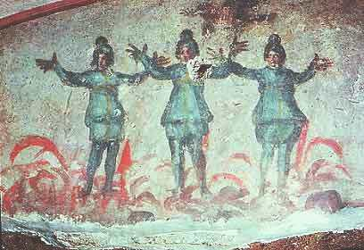
Τέτοιο παράδειγμα είναι η διπλανή παράσταση που προέρχεται από την κατακόμβη της Αγίας Πρίσκιλλας στη Ρώμη. Πρόκειται για τους τρεις παίδες στην κάμινο που ανήκει πιθανόν στον τρίτο αιώνα μ .Χ . Ο ζωγράφος που φιλοτέχνησε το έργο δεν θεωρούσε αυτοσκοπό την παράσταση μιας δραματικής σκηνής. Τον ενδιέφερε να παρουσιάσει το παρήγορο δείγμα πίστεως και για να το κατορθώσει του αρκούσε να μπορεί να αναγνωρίσει κανείς τους τρεις άντρες με το περσικό τους ένδυμα, τις φλόγες και το περιστέρι-σύμβολο της Θείας συμπαράστασης. Αποτελεί και αυτό ένα δείγμα ότι οι άνθρωποι είχαν αρχίσει να ενδιαφέρονται και για άλλα πράγματα πέρα από την εγκόσμια ομορφιά. Μπορεί δηλαδή οι κατακόμβες να φιλοξενούσαν στις οπές τους νεκρούς ταυτόχρονα όμως έπνεε ένας αέρας νέας ζωής που ανέβλυζε από αυτούς τους τάφους.

Slide 5
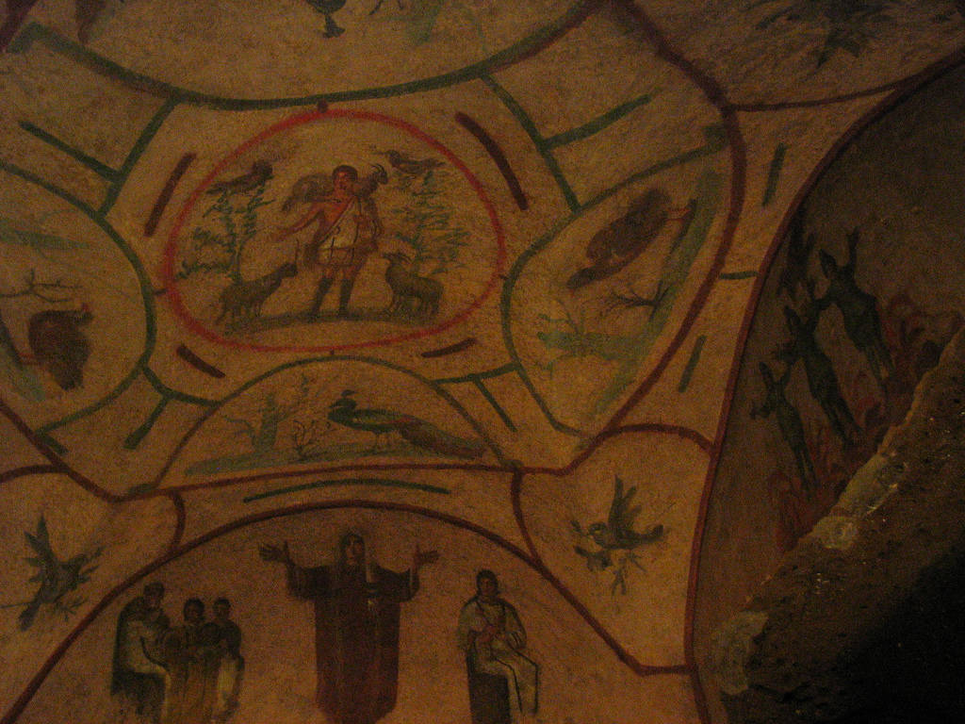

Slide 6
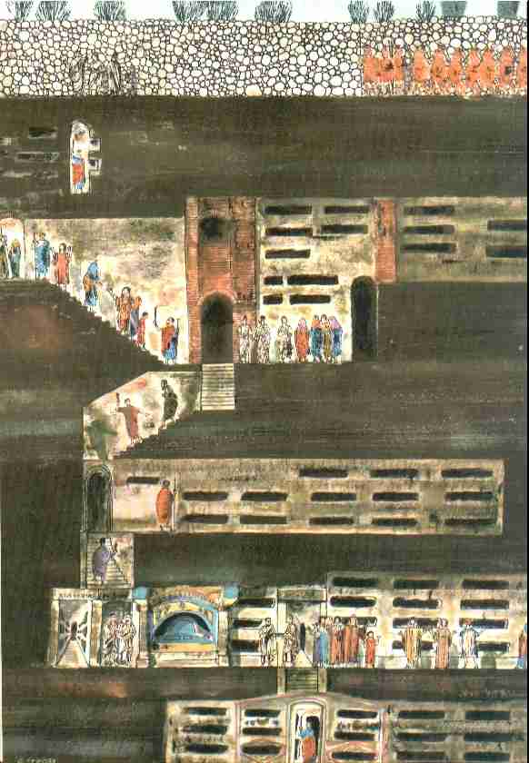

Slide 7
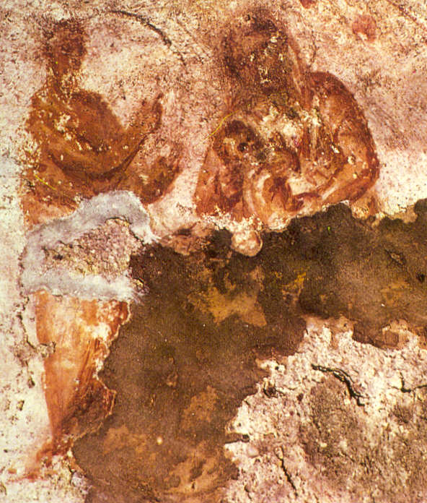

Slide 8
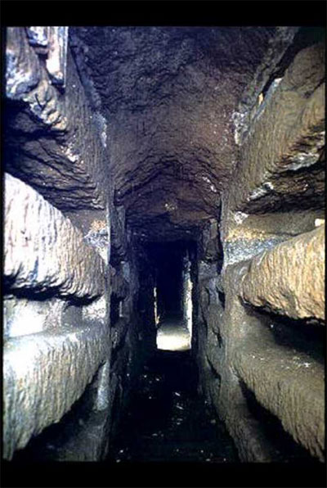
Οι κατακόμβες της Ρώμης αποτελούν αναπόσπαστο μέρος της ιστορίας της πόλης, αλλά και του χριστιανισμού. Σε ολόκληρη την πόλη υπάρχουν περίπου 40 χρονολογούμενες από τον 2ο αιώνα και είχαν τη χρήση νεκροταφείων και χώρων λατρείας. Οι κατακόμβες του Αγίου Καλλίστου θεωρούνται από τις σημαντικότερες της Ρώμης πήραν το όνομά τους από το διάκονο Callistus και εδώ θάφτηκαν στις αρχές του 3ου αιώνα δεκάδες μάρτυρες, 16 πάπες και πολλοί Χριστιανοί. Οι κατακόμβες έχουν τέσσερα επίπεδα και συνολικό μήκος 20 χμ.

Slide 9
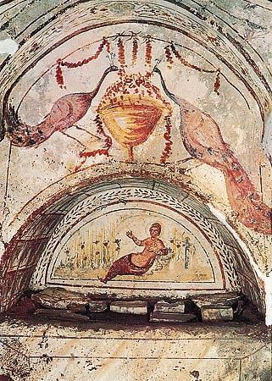
Η Χριστιανική ζωγραφική στους τρεις πρώτους αιώνες αναπτύχθηκε κυρίως στους χριστιανικούς τάφους και ιδιαίτερα στις κατακόμβες, στις οποίες διασώθηκαν αξιόλογες τοιχογραφίες (Ρώμης, Νεαπόλεως, Σικελίας, Μήλου, Κυρήνης, Λιβύης κ.α.). Τα κύρια θέματα των παραστάσεων αυτών συνδέονται με τον Ιησού Χριστό και αντλούνται από την Παλαιά ή την Καινή Διαθήκη, ενώ χρησιμοποιούνται και θέματα της κλασικής αρχαιότητας, τα οποία είχαν σχέση με σύμβολα και μύθους για τον θάνατο ή την αθανασία, όπως λ.χ. η προσωποποίηση των εποχών του έτους, η παράσταση του μύθου του Έρωτος και της Ψυχής και οι παραστάσεις ζώων (έλαφος, ίπποι, κριοί, κ.α.), πτηνών (περιστερά, παγώνι, ψιττακός κ.α. ), φυτών (άμπελος, κλάδος ελιάς, φοίνικας κ.α.) και αντικειμένων (άγκυρα, ναυς κ.ά).
Άποψη κατακόμβης. Yπόγειο της Via Latina στη Pώμη

Slide 10
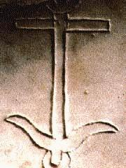
Άγκυρα με Σταυρό, κατακόμβη Αγίου Σεβαστιανού.
Κατακόμβη της Μήλου 2ος μ.Χ. αιώνας.

Slide 11
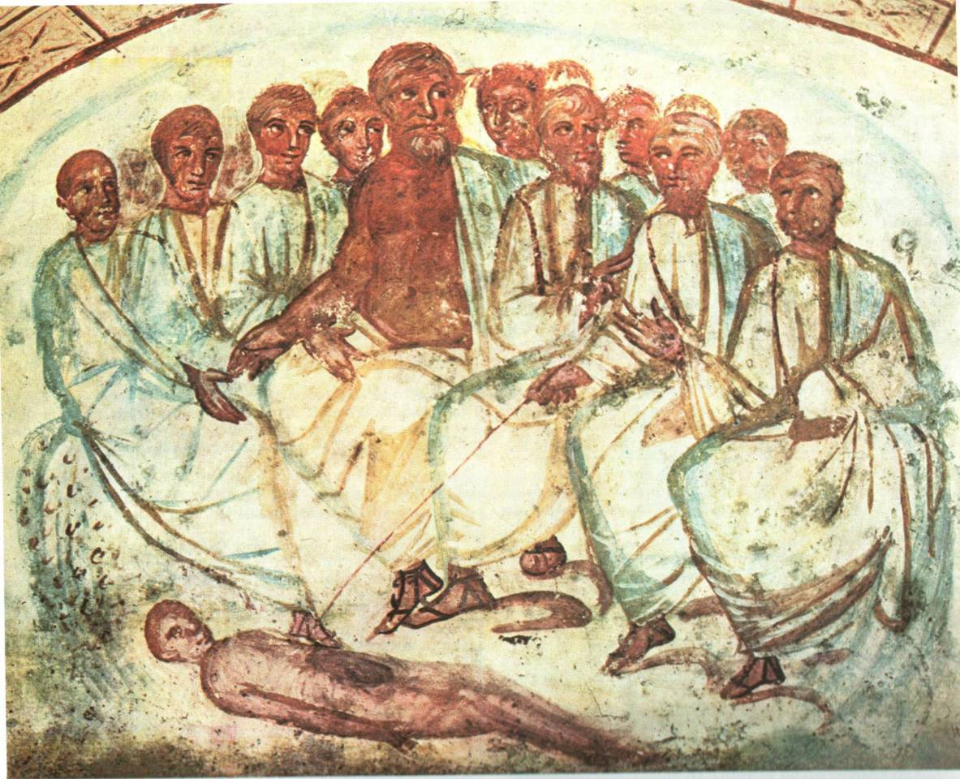
«Ο Αριστοτέλης διδάσκει ανατομία τους μαθητές του» Κατακόμβη Αγίας Δομιτίλης στη Ρώμη (3ος αιώνας)

Slide 12
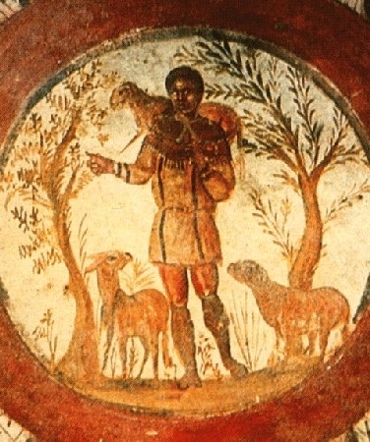
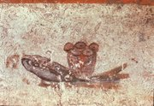
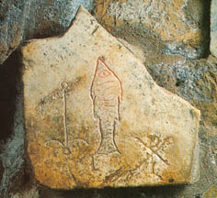
Οι αξιολογότερες χριστιανικές συμβολικές παραστάσεις είχαν ως θέματα :
α) ΤΟΝ ΙΧΘΥΝ Ή ΤΟΥΣ ΙΧΘΕΙΣ ο οποίος στη μεγαλογράμματη γραφή έδινε τη συνοπτική ομολογία του ονόματος του Χριστού και ήταν συμβολικός τύπος του Χριστού.
β) ΤΟΝ ΑΜΝΟ ΚΑΙ ΤΑ ΠΡΟΒΑΤΑ για να συμβολισθεί ο Χριστός ως ο Αμνός και οι πιστοί ως τα πρόβατα, απαντά δε σε κατακόμβες, σαρκοφάγους, λύχνους.
Ευχαριστιακό σύμβολο, κατακόμβη Αγίου Καλλίστου, Ρώμη 2ος μ.Χ. αιών.
ΙΧΘΥΣ - Κατακόμβη Αγίου Σεβαστιανού.

Slide 13
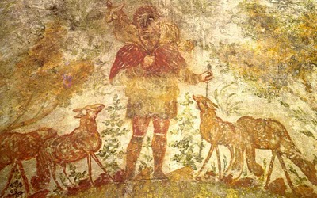
Ο Ποιμήν ο Καλός, κατακόμβη Domatillas 3ος μ. Χ. αιώνας.
γ) ΤΟΝ ΚΑΛΟ ΠΟΙΜΕΝΑ ο οποίος συμβόλιζε τον Χριστό ως λυτρωτή του "απολωλότος" προβάτου και ήταν η προσφιλέστερη ίσως παράσταση στην παλαιοχριστιανική περίοδο.

Slide 14
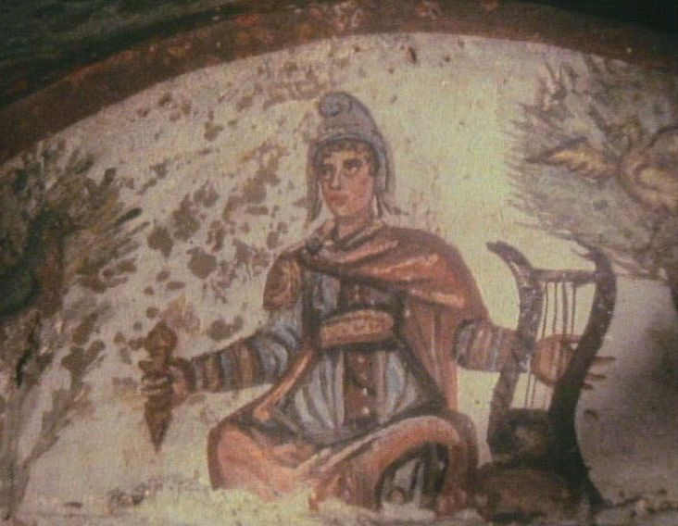
Ο Χριστός ως Ορφέας, κατακόμβη Αγίων Μερκελίνου και Πέτρου, Ρώμη 4ος αιώνας.
δ) ΤΟΝ ΟΡΦΕΑ ΝΑ ΠΑΙΖΕΙ ΛΥΡΑ, που συμβόλιζε τον Χριστό (κατακόμβες Ρώμης αγίου Καλλίστου, αγίας Δομιτίλλας και αλλού). Παράλληλα με τα θέματα αυτά, τα οποία είχαν έντονο συμβολικό χαρακτήρα, αναπτύχθηκαν σε τοιχογραφίες διάφορα γεγονότα ή σκηνές της Παλαιάς ή της Καινής Διαθήκης, τα οποία προβάλλουν αλληγορικά τις θρησκευτικές ιδέες για τον θάνατο, τη λύτρωση και τη μακαριότητα της ψυχής στον παράδεισο.

Slide 15
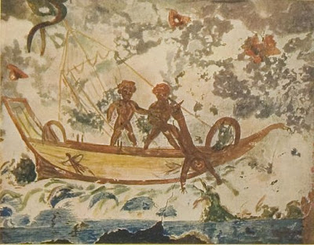
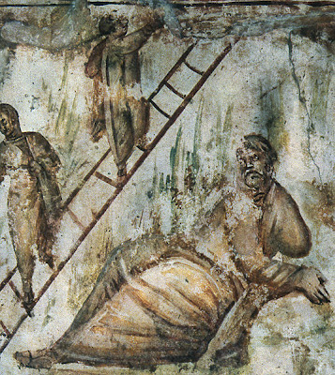
Ο Προφήτης Ιωνάς στη θάλασσα, κατακόμβη Αγίας Πρισκίλλας.
Η σκάλα του Ιακώβ, κατακόμβη Via Latina.

Slide 16
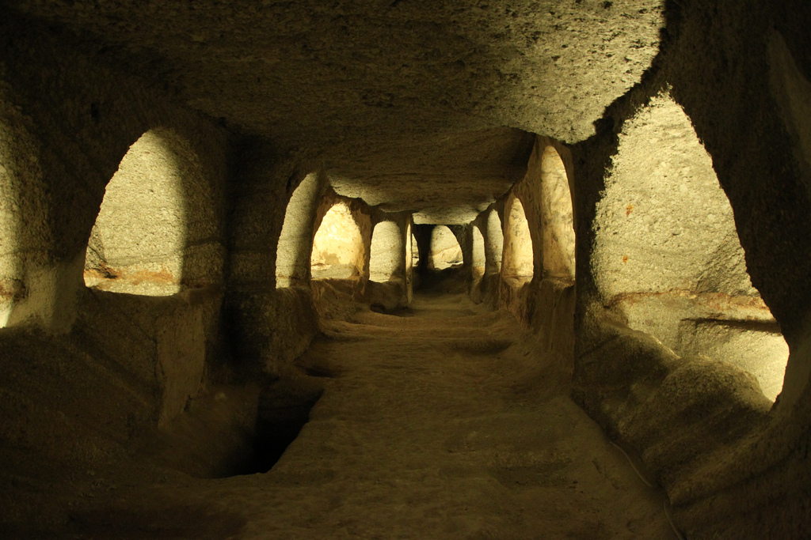
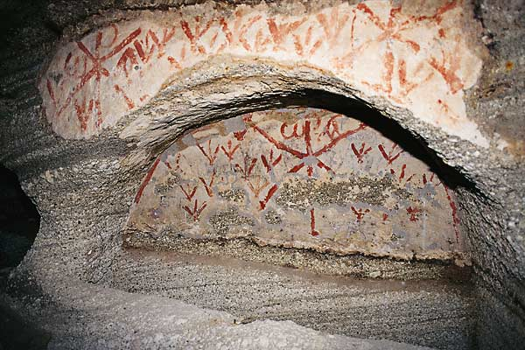
Οι κατακόμβες της Μήλου είναι ένα ξεχωριστό χριστιανικό μνημείο με μεγάλη ιστορική σημασία. Οι κατακόμβες ήταν το κοινοτικό νεκροταφείο στην Μήλο στα πρώτα χριστιανικά χρόνια. Τους επόμενους αιώνες χρησίμευσαν ως καταφύγιο για τους κατοίκους της γύρω περιοχής. Εκτός από νεκροταφείο οι Κατακόμβες ήταν και τόπος λατρείας για τους πρώτους χριστιανούς που ήταν αναγκασμένοι να κρύβουν την πίστη τους. Η αρχική μορφή που είχαν οι Κατακόμβες ήταν τρεις ανεξάρτητες μεταξύ τους υπόγειες στοές Α, Β και Γ, που η κάθε μια από αυτές επικοινωνούσε με μικρότερες πλευρικές στοές. Σήμερα οι Κατακόμβες αποτελούν ένα ενιαίο σύμπλεγμα καθώς διάφορες διανοίξεις που έγιναν τους επόμενους αιώνες ακόμη και τον 20ο τις ένωσαν μεταξύ τους.

Slide 17
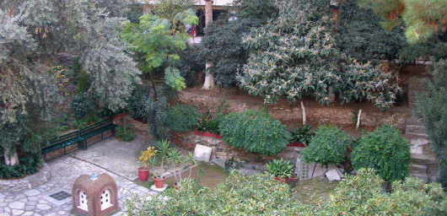
ΚΑΤΑΚΟΜΒΗ Α. ΙΩΑΝΝΗ ΠΡΟΔΡΟΜΟΥ
Ένα σημείο αναφοράς του υπόγειου δικτύου κατακομβών και στοών ήταν αυτές του Αγίου Ιωάννη του Προδρόμου, η οποία βρίσκεται πίσω από την Αγία Σοφία. Στο κέντρο της αυλής υπάρχουν τα ερείπια ενός ναού πανομοιότυπου με αυτόν της Ροτόντας. Στο εσωτερικό της εκκλησίας υπάρχουν σκαλοπάτια που οδηγούν στις κατακόμβες. Οι ιστορίες που ακούγονται για τις κατακόμβες είναι πολλές, ενώ οι επίσημες ιστορικές καταγραφές είναι ελάχιστες. Λέγεται ότι οι κατακόμβες του Αγίου Ιωάννη είχαν επικοινωνία με την Κρύπτη του Αγίου Δημητρίου (απόσταση σε ευθεία πάνω από 2 χλμ και υψομετρική διαφορά γύρω στα 50 μέτρα), μέσω ενός υπόγειου δρόμου, ο οποίος μέχρι τις αρχές του 20 αιώνα διασωζόταν αλλά αργότερα με την κατασκευή του διπλανού δρόμου και με την μεγάλη ανοικοδόμηση τα θεμέλια έκοψαν οριστικά αυτό το σοκάκι και έριξαν ένα πέπλο μυστηρίου στο όλο θέμα. του μοναστηριού, το οποίο αποτελεί μία όαση πρασίνου στην καρδιά της πόλης.

Slide 18
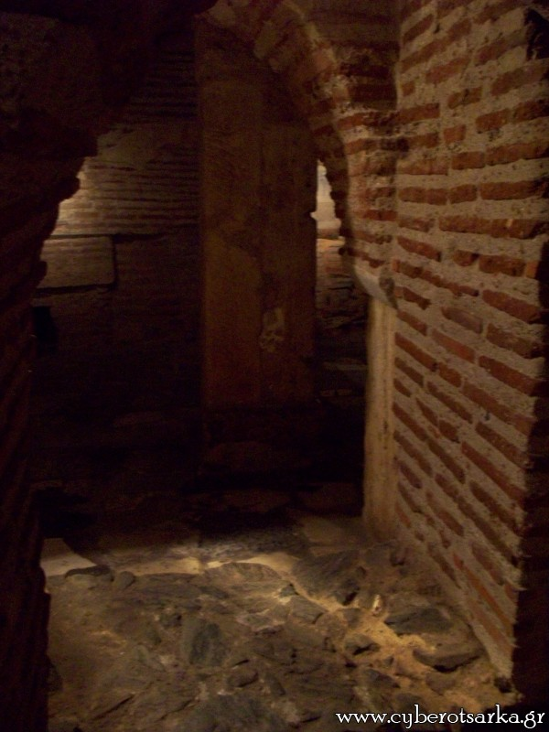
Η γνωστή σήμερα ως "Κρύπτη" αποτελούσε αρχικά ρωμαϊκά λουτρά. Ο Άγιος Δημήτριος είχε φυλακισθεί στα λουτρά καθώς δεν ήταν ένας απλός κρατούμενος. Γύρω στο 300 μ .Χ . ο Άγιος Δημήτριος εκτελέσθηκε στο σημείο όπου ήταν φυλακισμένος, μέσα στα δημόσια λουτρά. Οι γονείς του Αγίου Δημητρίου πήραν άδεια και έχτισαν σε εκείνο το σημείο ένα εκκλησάκι-μνημείο για τον γιο τους. Όταν τα λουτρά έκλεισαν και με τα χρόνια θάφτηκαν το εκκλησάκι αυτό αποτέλεσε την απαρχή της δημιουργίας μίας υπόγειας κοινότητας γνωστή σε εμάς ως χριστιανική κατακόμβη.

